Slide 1
如何在教学中充分利用地方文化及案例分析
泸县实验学校谢素琴

Slide 2
一、教学关键问题分析：
《基础教育课程改革纲要》提出:“实施国家、地方、学校三级课程管理，增强课程对地方、学校及学生的适应性。”给予教师课程开发的权力，促使课程地方化、校本化和个性化。这就要求教师在不偏离学科特点的基础上合理有效地开发当地课程资源。
《课程标准》要求学生搜集资料，利用现有的地域、文化等资源进行学习。

Slide 3
二、教学关键问题解决
2022《新课程标准》要求加强课程内容与学生经验、社会生活的联系，强化学科内知识整合，加强综合课程建设，完善综合课程科目设置，注重培养学生在真实情境中综合运用知识解决问题的能力。

Slide 4
为了解决这个关键问题，我在教学过程中进行了如下的设计:
（一）用微课程导学，使自学变得直观 微课程导学是翻转课堂教学的一个至关重要的支撑点，它可以充分发挥美术学科直观性的特点。微课程的设计可以做到“清晰、美观、高效”，为学生搭建自主学习平台，支持学习者的主动探索和完成意义建构。

Slide 5
(二) 加强课堂演示，使重难点解决变得直观
在运用现代教育技术进行美术教学的同时，也要注重与传统演示教学去相结合，这是提高美术教学质量的重要途径，也正是美术学科不同于其他学科的重要教学方法。教学时还要合理利用时间和把握示范时机，提高示范效率。例如，学生通过课前微视频进行自学时，如果存在疑问和困难,教师就可以在课堂教学中用直观演示的方法来 解决重难点。

Slide 6
(三) 制订导学案，引导学生主动实践
引导学生利用身边的资源，建构与本课相关的知识。注重学生在学习过程中的主动性和建构性。通过翻转课堂教学模式，先学后教，微发学生学习的主动性，在隐主上学生才会有更多创作实践的机会。

Slide 7
(四) 合作学习，实践探究
首先是教师与学生的交流。结合学生在课前自学和实践中积累的知识与经验进行交流，学生可以提出学习中的疑惑，教师可以进行解答和启发。其次是学生之间的交流。学生将自己学习的收获和创意与大家进行分享，课堂上以小组合作的形式进行不同想法和方法的探索与实践，碰撞出创意的火花，体验自主探究的学习乐趣，同时培养团结合作的精神。

Slide 8
（五）在实践中探索创新
在掌握基本方法后，在实践中感受不同材料的特性并根据媒材的特点大胆尝试，能够发现和创造更多更合理的方法。

Slide 9
三、评述与建议 校本课程就是以学校为基地开发的课程，其开发主体是教师。教师可以根据当地的地方资源与学情进行选择、改编、新编等，开发属于自己学校的校本教材。鼓励教师在立足美术课程标准的基础上研发具有当地特色和贴近学生活的教学内容，大力发展教师的教研水平。

Slide 10
【范例一】
石韵匠心之青龙

Slide 11
一、教材分析 本课属于“造型表现”课程学习内容。雕塑是人类最早的造型艺术形式之一，是雕刻和塑造的总称。本课的学习内容是，引导学生领悟雕塑艺术之美和表现雕塑艺术之美。在“造型表现”领域学习中。学生通过学习泥塑、面塑体验的塑造形象的简单技法，这些知识都为学生进一步学习雕塑之美奠定了基础，也引发了进一步学习的兴趣。在泸县也有很多的 雕刻作品所以开发了一个地方性课程《石韵匠心之青龙》。

Slide 12
二、学生情况分析
五年级学生对于雕塑既熟悉又陌生，熟悉是因为他们身边随处可以见到雕塑作品，陌生是因为他们对雕塑的相关知识，如历史形式、材质、内容等都缺乏了解，没有更深入观察和感受，因此，从哪些角度引导五年级学生去了解和欣赏雕塑作品，激发他们对雕塑这一艺术形式的喜爱之情，是本节课首先要解决的问题, 其次，如何使用我们的基本技法去表现雕塑是本节课要解决的重点问题。

Slide 13
三、教学目标及重难点
1.知识技能目标：欣赏不同造型的青龙，掌握雕塑青龙的基本方法，并尝试进行表现。
2.过程方法：通过探究讲解示范，了解雕塑语言，能用简单的雕塑语言描述青龙及表现青龙。
3.情感态度价值观：认识雕塑艺术形式，提高学生的艺术感受能力，认识宋代石刻博物馆的历史地位，培养学生的民族自豪感。 教学重难点 1.教学重点 认识不同造型的青龙，能用语言描述青龙的姿态。 2.教学难点
对青龙造型的掌握以及雕刻的技法的表现。

Slide 14
四、教学方法 在本节课我主要使用情景法、观察比较法、演示法、练习法等引导学生在实践中探索创新完成本节课的教学目标。 五、教学准备 教具：幻灯片、实物图片 学具：超轻黏土、刻刀等。

Slide 15
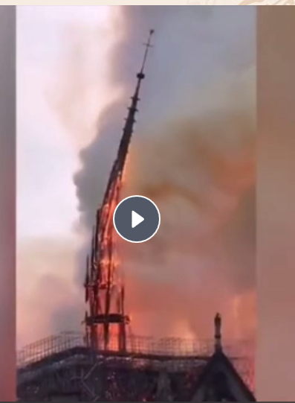
以时事热点巴黎圣母院失火，让学生观看视频，引出家乡也有很多珍贵文物需要保护。激起学生对文物的兴趣。加强美术与生活的联系。

Slide 16
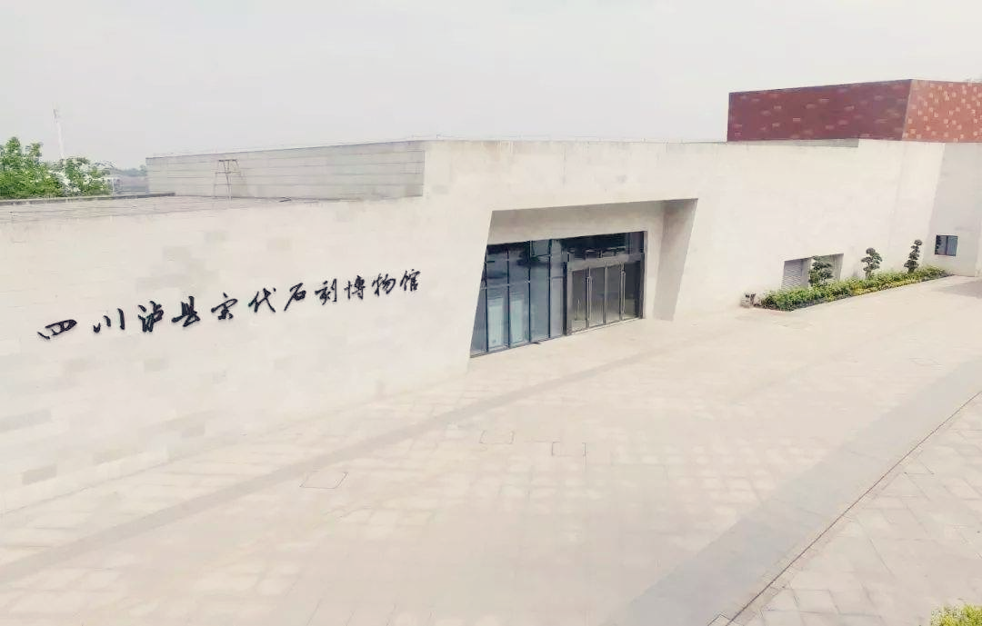
观看图片，说说是哪里？你在这里面看到了些什么？ 通过简单的问答法，让学生把课堂上的知识和自己的生活经验紧密联系。激发学生的兴趣。老师补充讲述博物馆的历史地位，引出课题《石韵匠心之青龙》

Slide 17
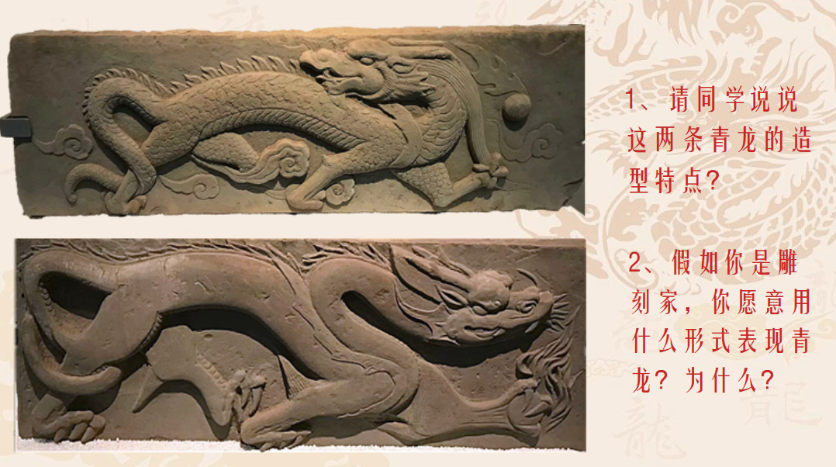
比较观察，欣赏青龙 我把这一环节分三个部分来完成： 1.回顾龙的历史形态 2.认识雕刻的表现方式，欣赏龙的形态和表情。引导学生发现曲线具有动感。 3.观察和讨论他们表现方式以及龙的形态和表情有什么不同。

Slide 18
复习技法、自主探究 复习技法，建立在学生已有的知识水平上再进行新的技法学习，让学生自主探究，用自己现有的材料工具探索新的表现技法来完成本节课的知识技能目标。

Slide 19
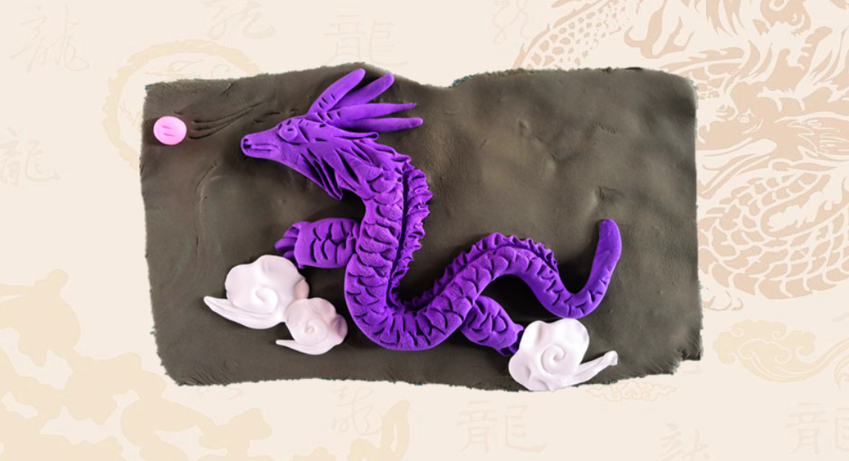
教师示范、突破难点
通过微课示范最直观、最形象的将绘画知识、技能有序的完整的展示给学生。

Slide 20
艺术实践，制作表现
明确的作业要求使学生更有目的性的完成本节课的知识技能目标。学生存在不均衡的发展，在作业要求同时也兼顾了学困生，学困生可以合作完成本节课的作业，让每个学生在本节课都有所收获。

Slide 21
展示赏评，交流提升
组内评价让学生在竞争中寻求更大的进步，自我评价，让学生在评价中发现自己的特点和不足，更好的完善自我。教师点评，以提升学生的学习热情和激励学生学习为目的，培养学生的自信心，体验成功的喜悦。促进学生的全面发展和个性化的形成。

Slide 22
除了宋代石刻，泸县还有很多的文化需要大家的保护和传承。

Slide 23
板书设计
石韵匠心之青龙 造型：曲线 表现方法：线刻、高浮雕、

Slide 24
【案例二】
家乡的老房子

Slide 25
一、教材分析
本课属于“造型.表现” 学习领域。房子是人们生活、工作的场所，是人类社会文明、艺术审美与技术工艺的综合体现。本课承接着《家乡的艺术》《发现老房子的美》的课程延伸。我们从美术的角度欣赏、了解老房子之后进入艺术实践的层面，从而更加明确的说明，所有的探究与教学活动都应从美术（造型）的角度展开。

Slide 26
二、学情分析
六年级学生有过多次对人物、植物、静物进行写生的经验。他们的观察能力逐步增强，善于用文字、图像等形式表现所见所感，也学习了一些对素材进行整理和分析的方法。尤其在本课教学中，地域性与民族性为教师提供了丰富的教学内容，学生对家乡都会有特殊的情感，而他们更乐于发掘这些古老记忆背后的乐趣。通过观察身边的老房子，以及欣赏各种图片资料，很容易激发学生的表现欲望。

Slide 27
三、教学目标及重难点： 知识技能目标：观察老房子的特点，感悟老房子的美感，用国画的方式记录家乡的老房子。 过程方法：通过收集和调查老房子的历史文化背景感悟老房子的艺术内涵，通过勾、皴、点、染的国画艺术语言来表现老房子。 感受老房子的艺术美感，增强对家乡文化多样性的了解和认识。 教学重点和难点 重点：屈氏庄园和立石古镇的老房子的艺术特点。 难点：如何用勾、皴、点、染的艺术语言进行表现老房子的美

Slide 28
四、教学方法 在本节课我主要使用情景法、欣赏法、演示法、练习法等引导学生在实践中探索创新完成本节课的教学目标。 五、教学准备 话说巧妇难为无米之炊，美术课的工具也是必不可少，本节课 教师准备：课件、毛笔、宣纸、墨等 学生准备：毛笔、宣纸、墨等

Slide 29
六、教学过程 本节课的教学流程：课前准备——新课导入——步骤欣赏——作品欣赏——师生体验——艺术实践——展示评价——课后延伸

Slide 30
课前准备 组织学生对身边的老房子进行考察，用摄影的方式进行收集资料。通过搜集资料，为学习作好准备，并培养学生自主探究的能力，以及搜集资料的习惯。

Slide 31
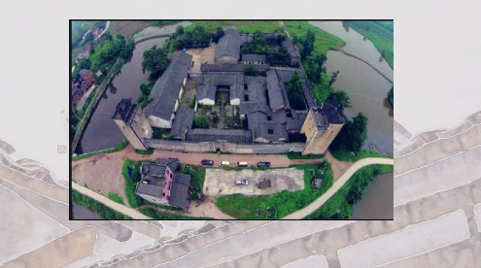
新课导入 出示屈氏庄园的图片，引出课题《家乡的老房子》，让学生观看视频了解屈氏庄园，情景法不仅能紧紧抓住学生的注意力，而且更加全面让学生对屈氏庄园进行了解。

Slide 32
步骤欣赏 这一环节是本节课的重点，引导学生通过什么样的顺序欣赏老房子，深入体会老房子的美。从整体——局部——细节，这样循序渐进的方式，让学生更容易的去理解和欣赏，让学生认识到屈氏庄园的雄伟高大和清新淡雅。

Slide 33
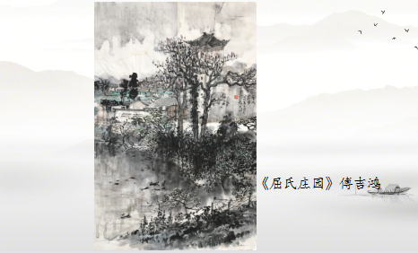
作品欣赏 欣赏画家的作品，着重分析画家的用笔和用墨以及他的构图形式法则，以解决本节课的技法难点。并通过学生的自我练习突破本节课的难点。

Slide 34
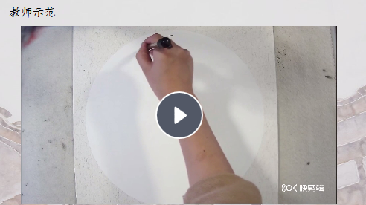
师生体验 教师的示范，对学生已有的笔墨技巧进行再次的巩固，以更好的完成本节课的教学目标。

Slide 35
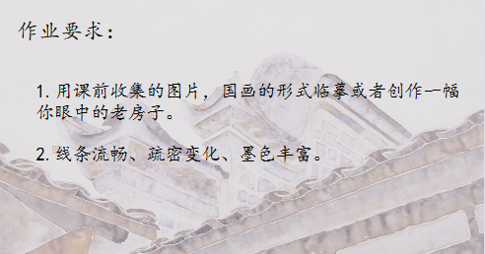
艺术实践 根据课前收集的图片用国画的形式临摹或者创作一幅你眼中的老房子。为了更好的面向全体学生，我把作业布置成创作或者临摹的形式，更能凸显出“因材施教”的教学理念。

Slide 36
展示评价
采用互评、自评、师评多种评价方式，引导学生从构图、笔墨、学习态度等方面对作品进行评价，以促进学生的全面发展和个性化的形成。

Slide 37
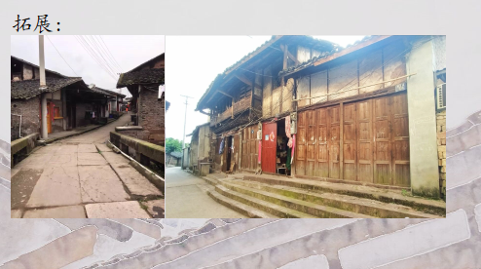
课后延伸 介绍立石老街、兆雅新溪古街、光明老街，杨九老街等。让学生更加的关注身边的文化与生活。

Slide 38
板书设计
家乡的老房子 整体——局部——细节 笔墨

Slide 39
谢谢大家

